Slide 1
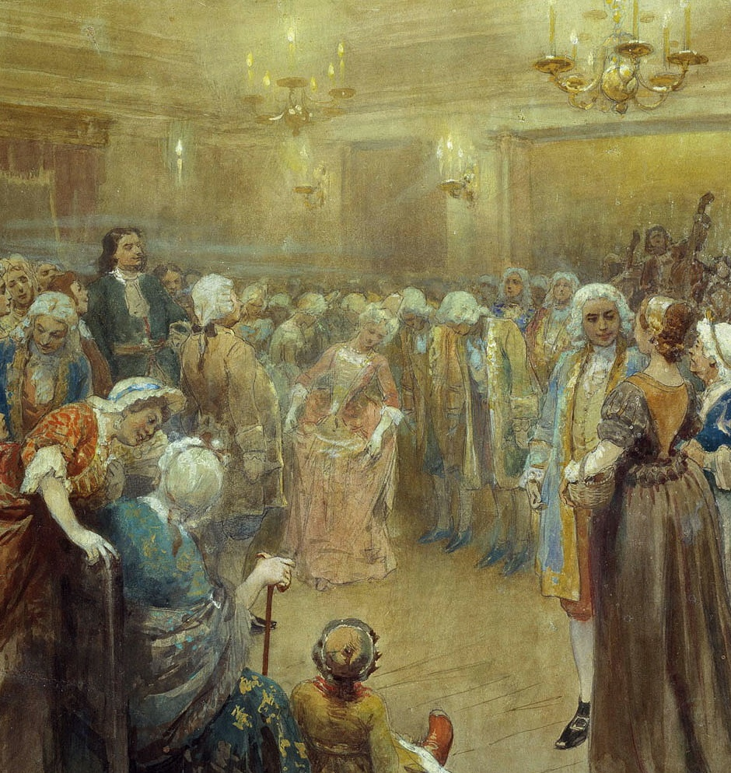
Повседневная жизнь и быт при Петре I

Slide 2
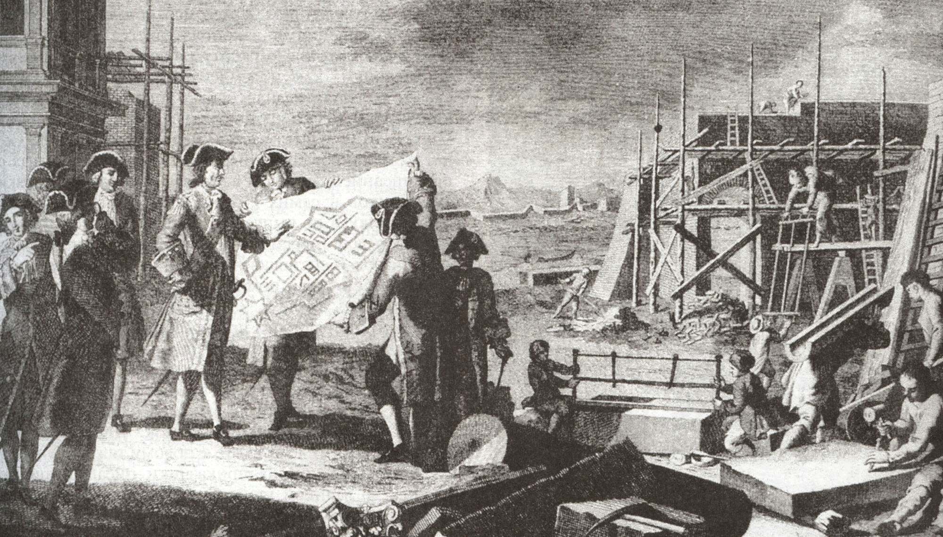
В 1704 году Пётр I приказал разбить большой сад в Петербурге.

Slide 3
Строительство Летнего сада
Разметка Петром направлений аллей будущего сада
Знакомство Петра I с садово-парковым искусством Европы
Вникание государя во все мелочи во время строительства
Личное распоряжение царя доставкой растений в сад

Slide 4
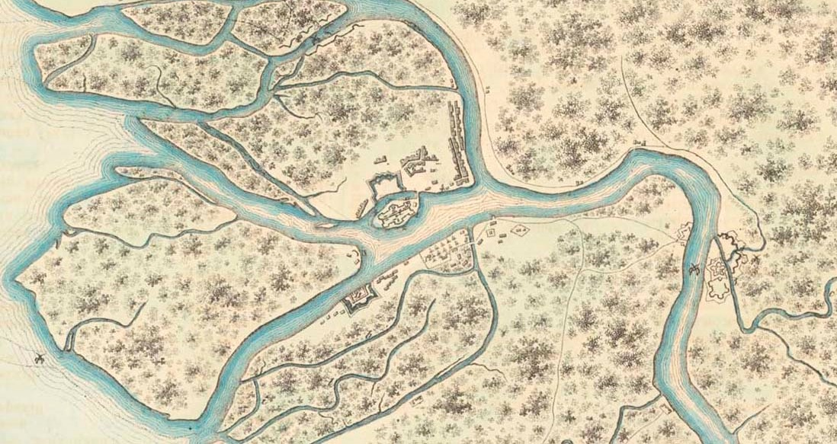
План
Санкт-Петербурга
в 1705 году

Slide 5
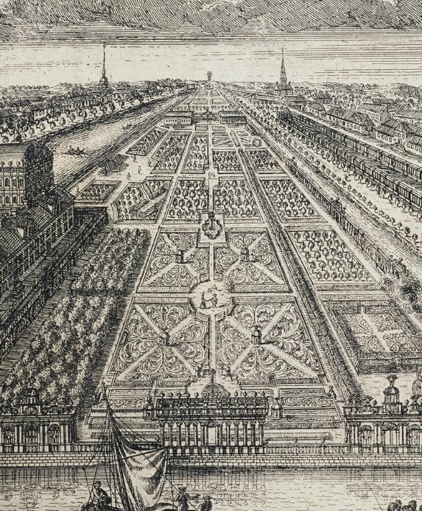
Архитекторы Летнего сада
1
2
3
Иван Матвеевич Угрюмов.
Жан-Батист Леблон.
Михаил Григорьевич Земцов.

Slide 6
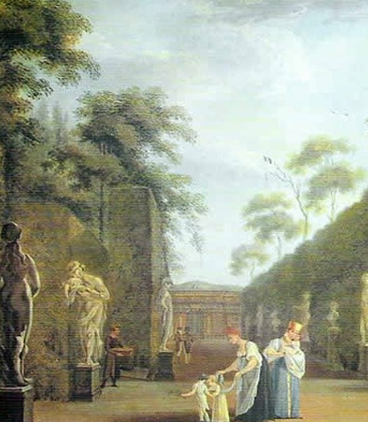
Озеленением Летнего сада занимались мастера садово-паркового искусства Ян Розен и Илья Сурмин.

Slide 7
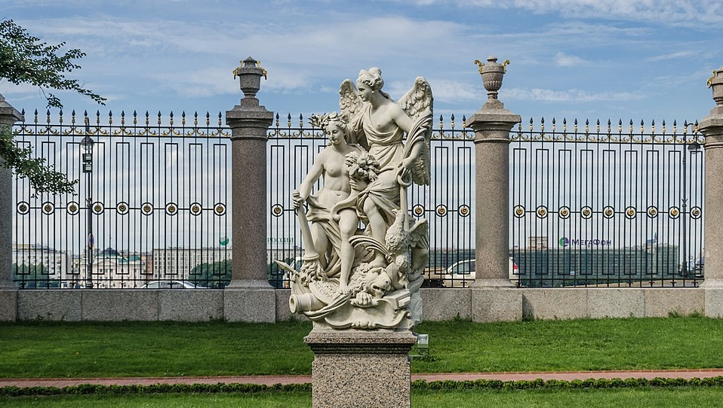
П. Баратта.
Мир и Победа. 1722

Slide 8
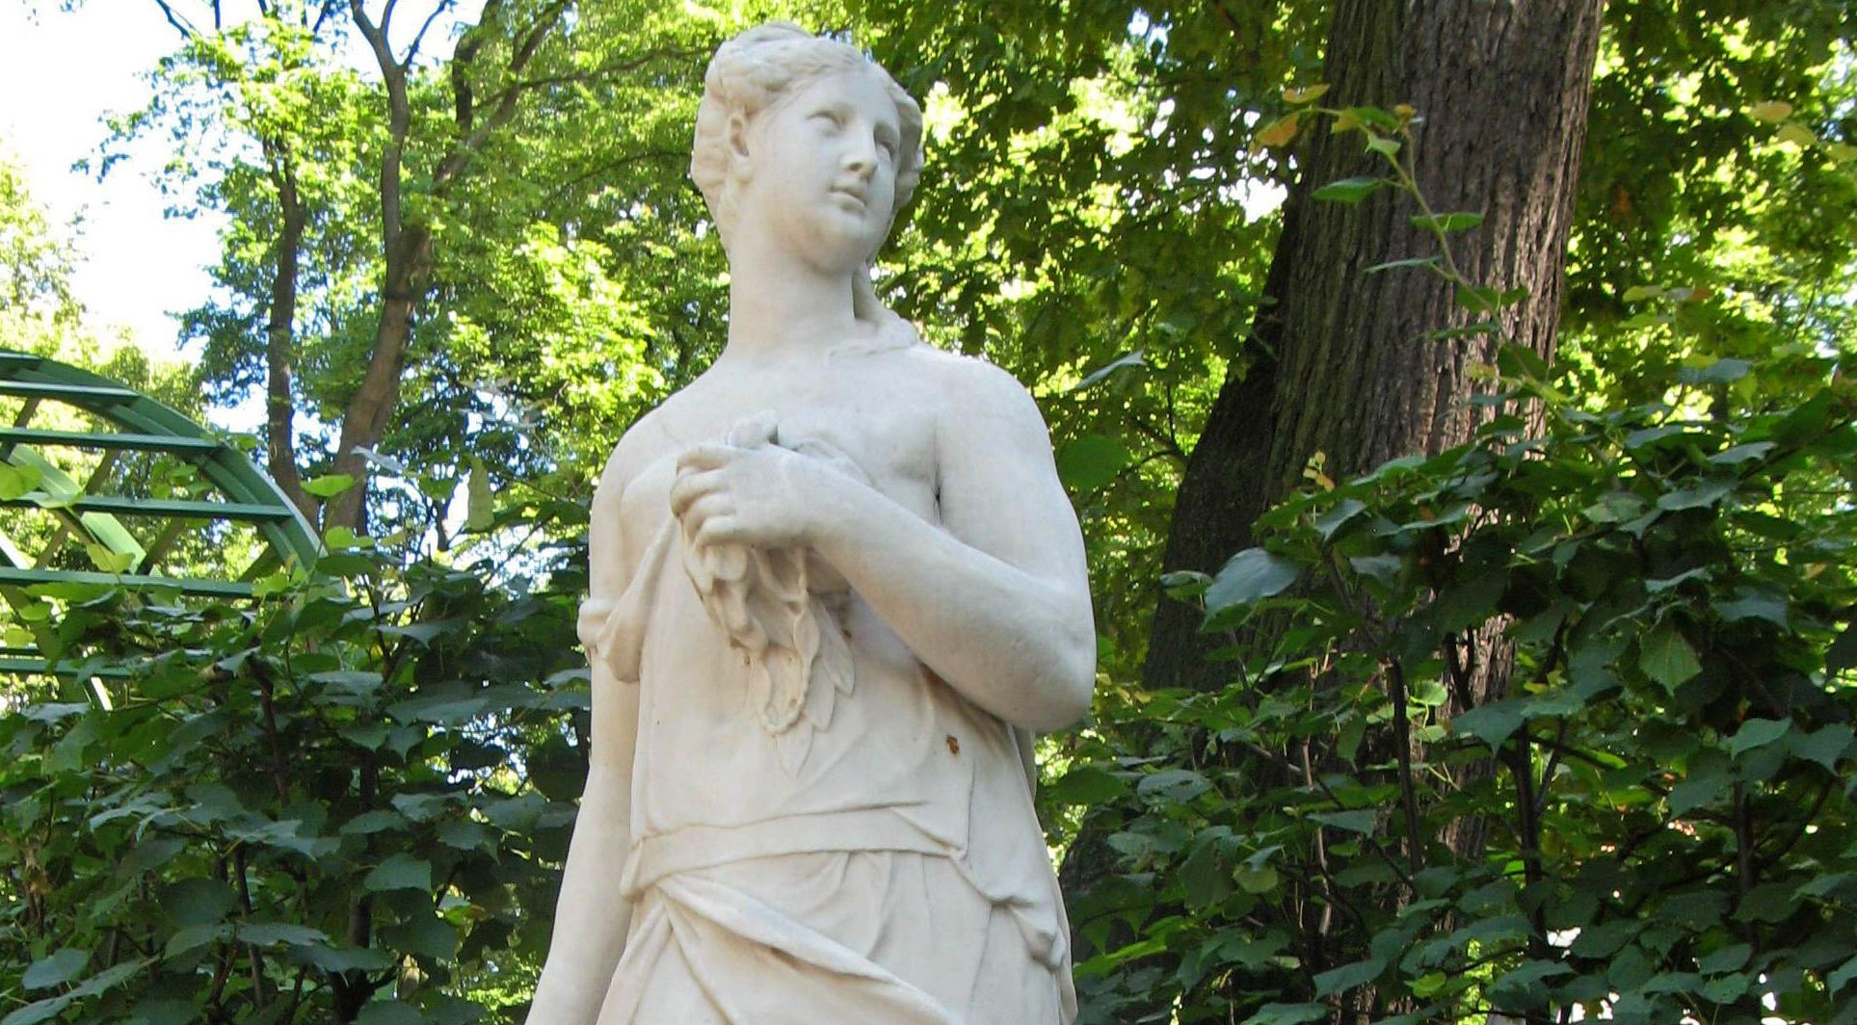
А. Тарсия. Немезида. 1716

Slide 9
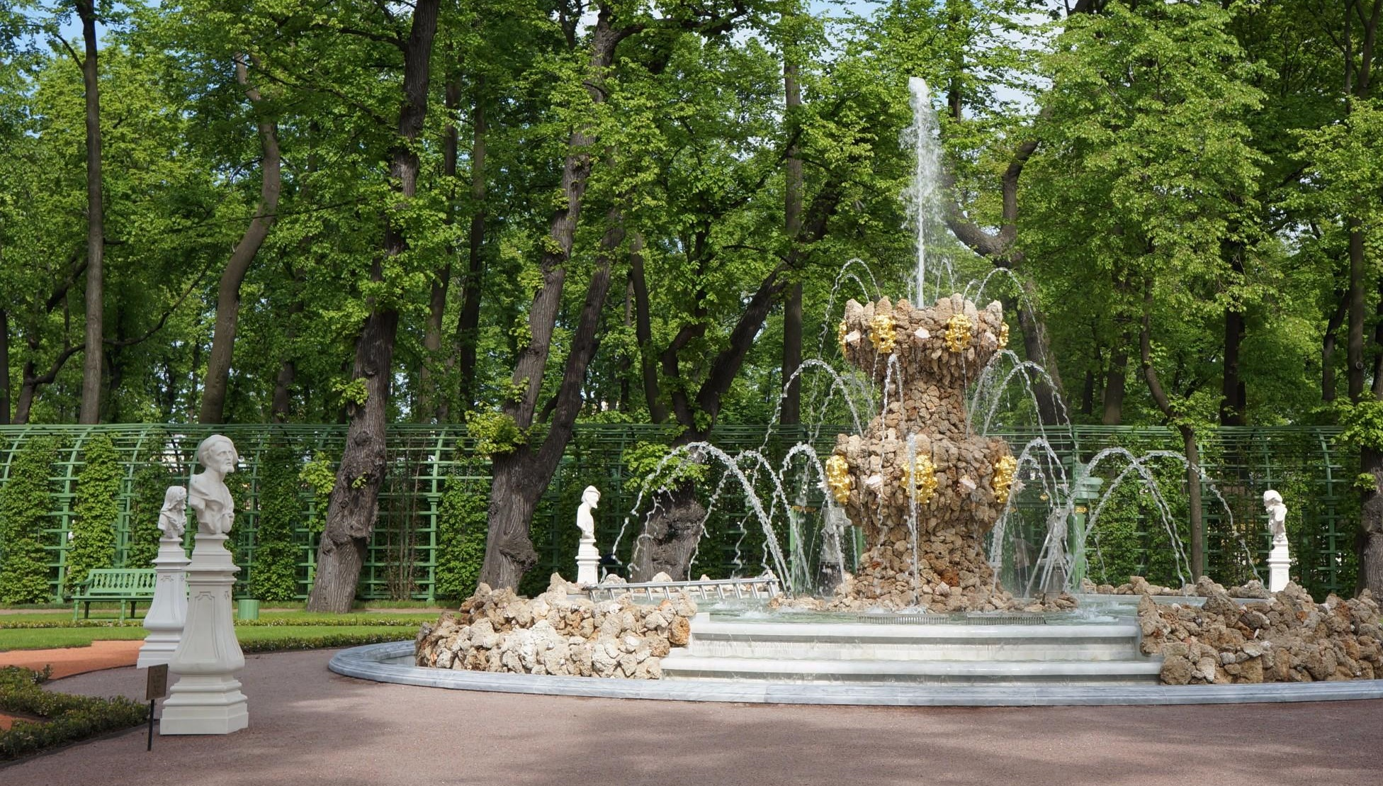
Убранство Летнего сада дополняли многочисленные фонтаны.

Slide 10
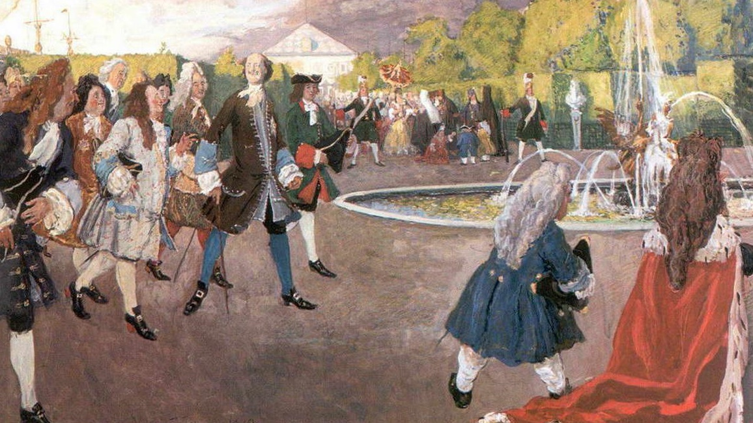
А. Бенуа. Пётр I на прогулке в Летнем саду. 1905
Летний сад стал центром политической и официальной жизни, придворных церемониалов и торжеств.

Slide 11
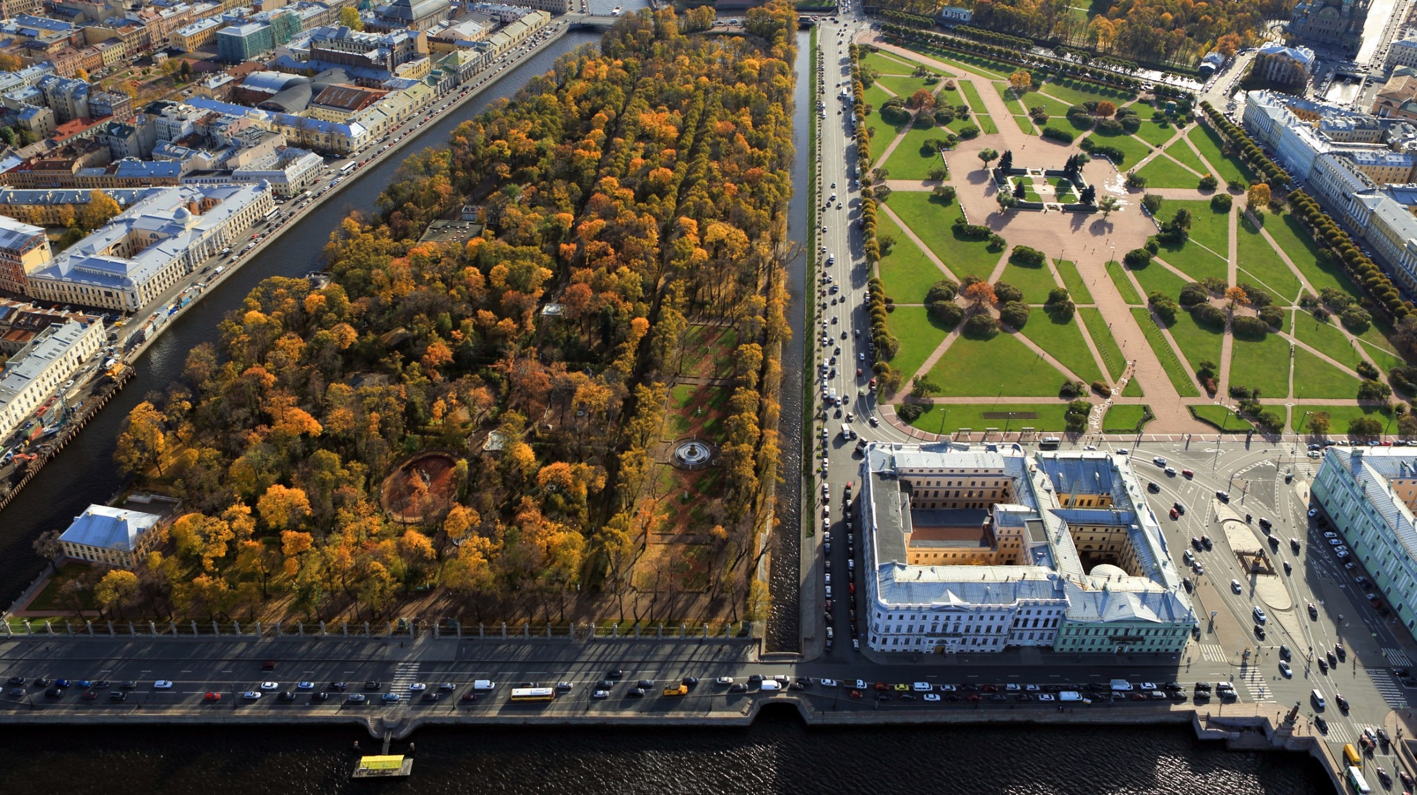
Летний сад (слева) и Марсово поле

Slide 12
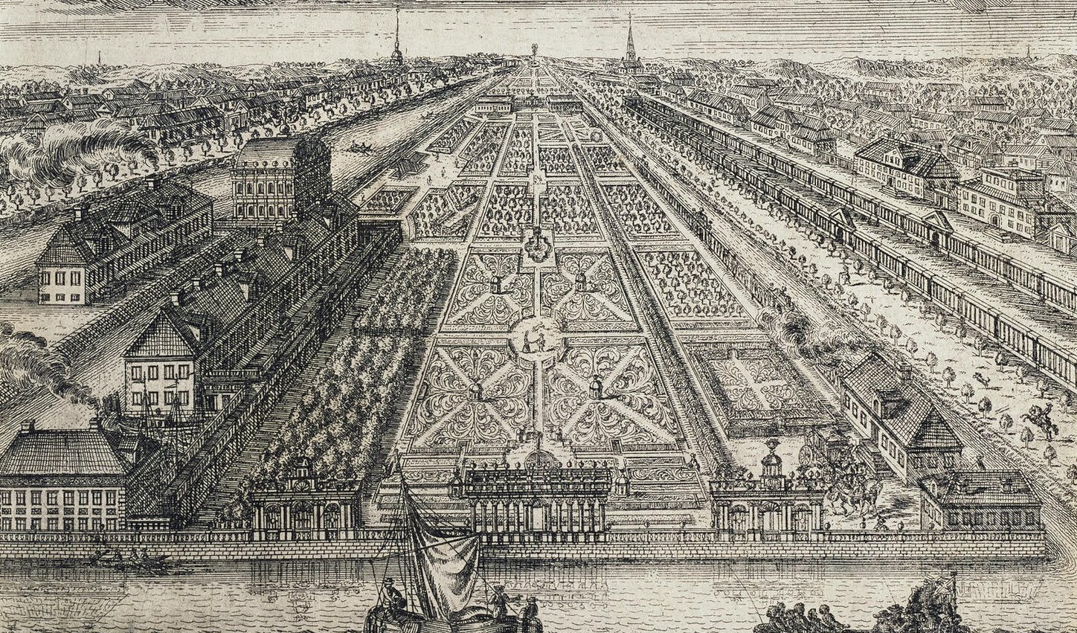
А. Зубов. Летний сад
и Летний дворец. 1716

Slide 13
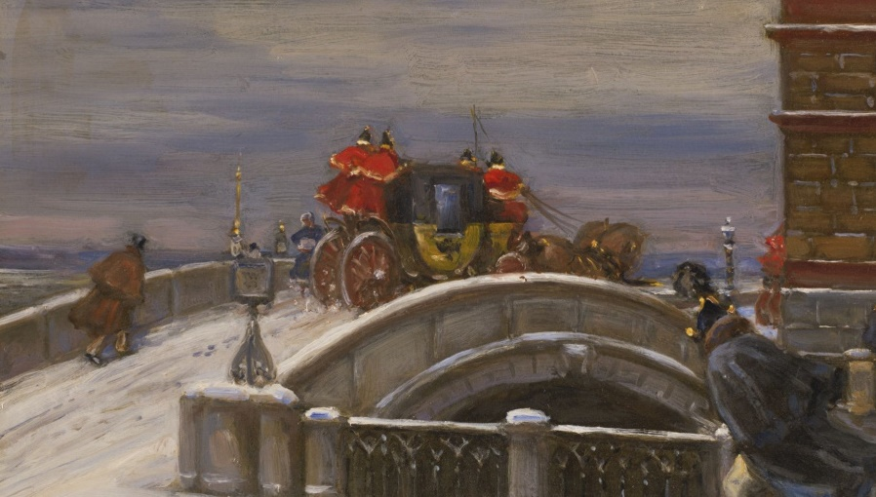
В. Кучумов. Карета на Эрмитажном мосту. 1920

Slide 14
Вопросы занятия
1
Дворянский образ жизни.
2
Крестьяне и посадские люди.
3
Нововведения в повседневной жизни.

Slide 15
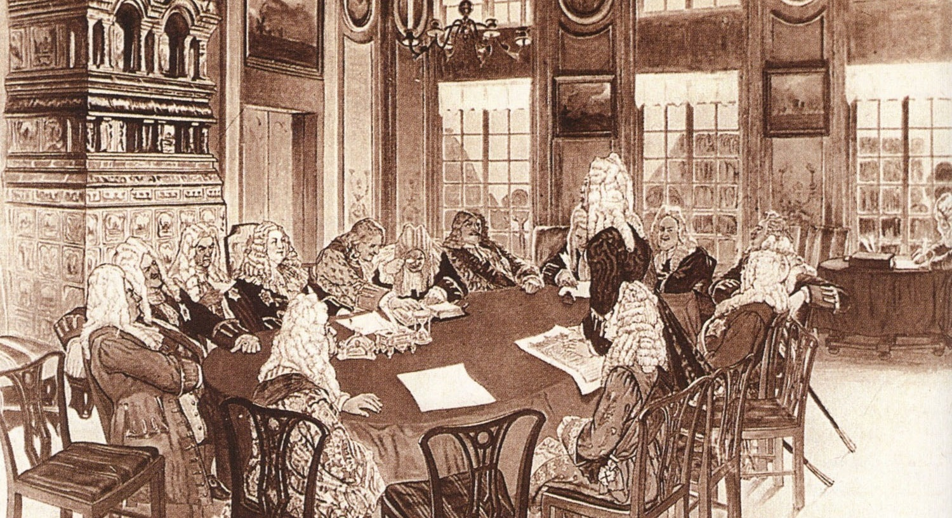
Заседание Сената при Петре I

Slide 16
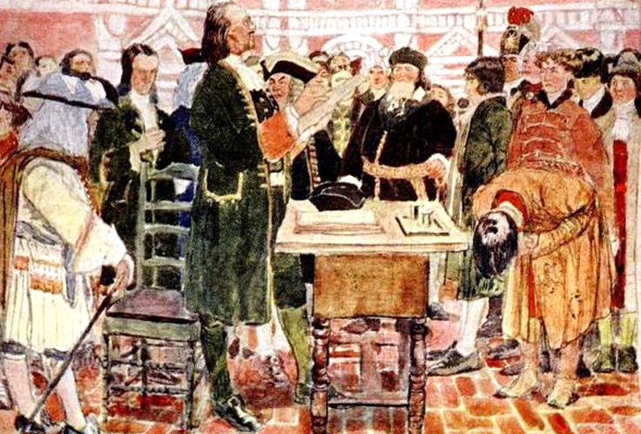
Государственная служба при Петре I
Дворянские дети призывались на службу в возрасте 16–17 лет и несли её пожизненно.

Slide 17
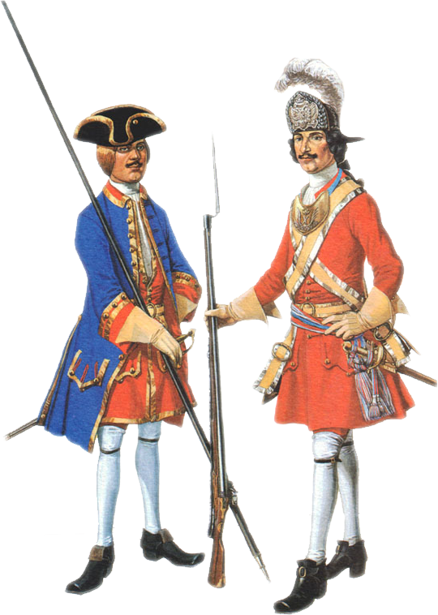
Служба молодых дворян
1
2
Рядовые в пехотных и драгунских полках.
Матросы на кораблях.

Slide 18
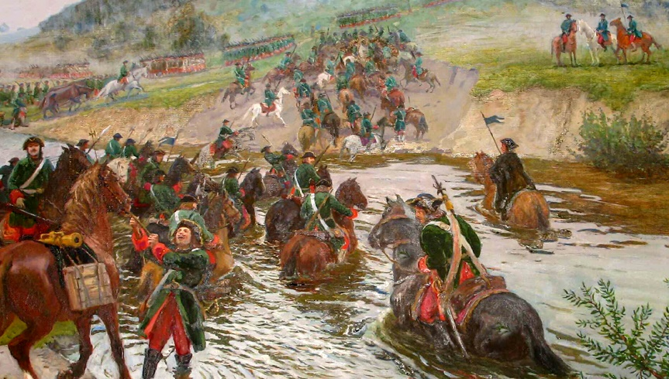
Переправа русской армии через Ворсклу

Slide 19
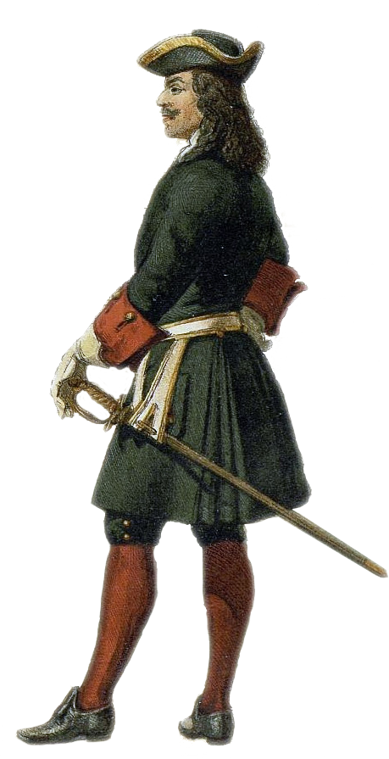
Нововведения Петра I для дворян
1
Необходимость носить «немецкий» мундир.
2
Усвоение приёмов «полкового строя» по новому уставу.
3
Занятие ротным и полковым хозяйством, обучение солдат.

Slide 20
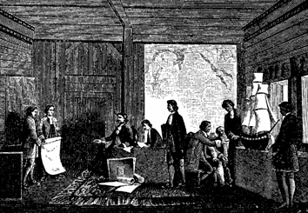
Дворянское образование
При Петре I дворяне должны были учиться сами и давать образование своим детям.

Slide 21
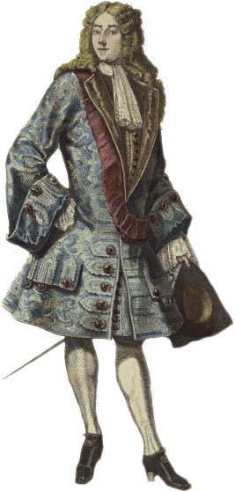
Проблемы дворянского образования
1
Не хватало профессиональных учителей и учебников.
2
Не было разработано какой-либо системы преподавания.
3
Обучение сопровождалось постоянными порками.
4
Обучение велось на непонятном юным дворянам научном языке.

Slide 22
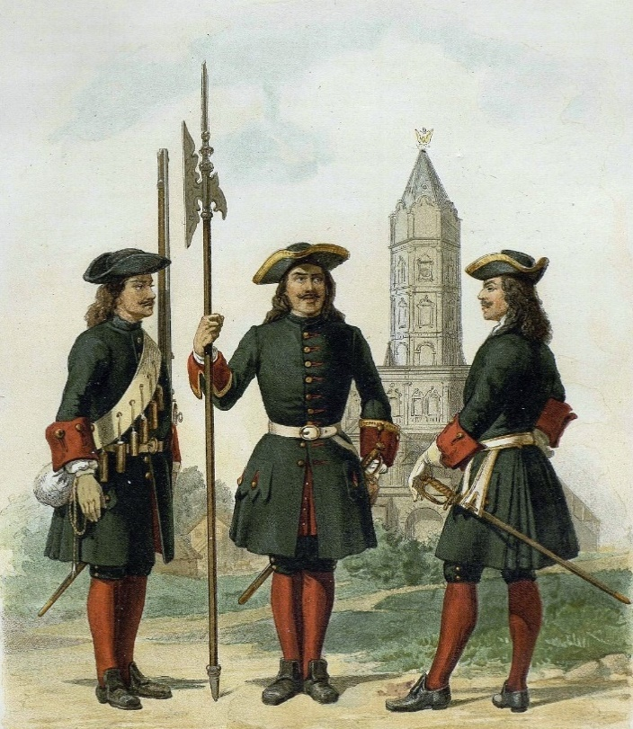
В классах Морской академии дежурили гвардейцы, которые били воспитанников независимо от их происхождения.

Slide 23
Положение дворянских недорослей
Необходимость терпеть холод
Нерегулярная выдача жалованья во время обучения
Необходимость терпеть голод

Slide 24
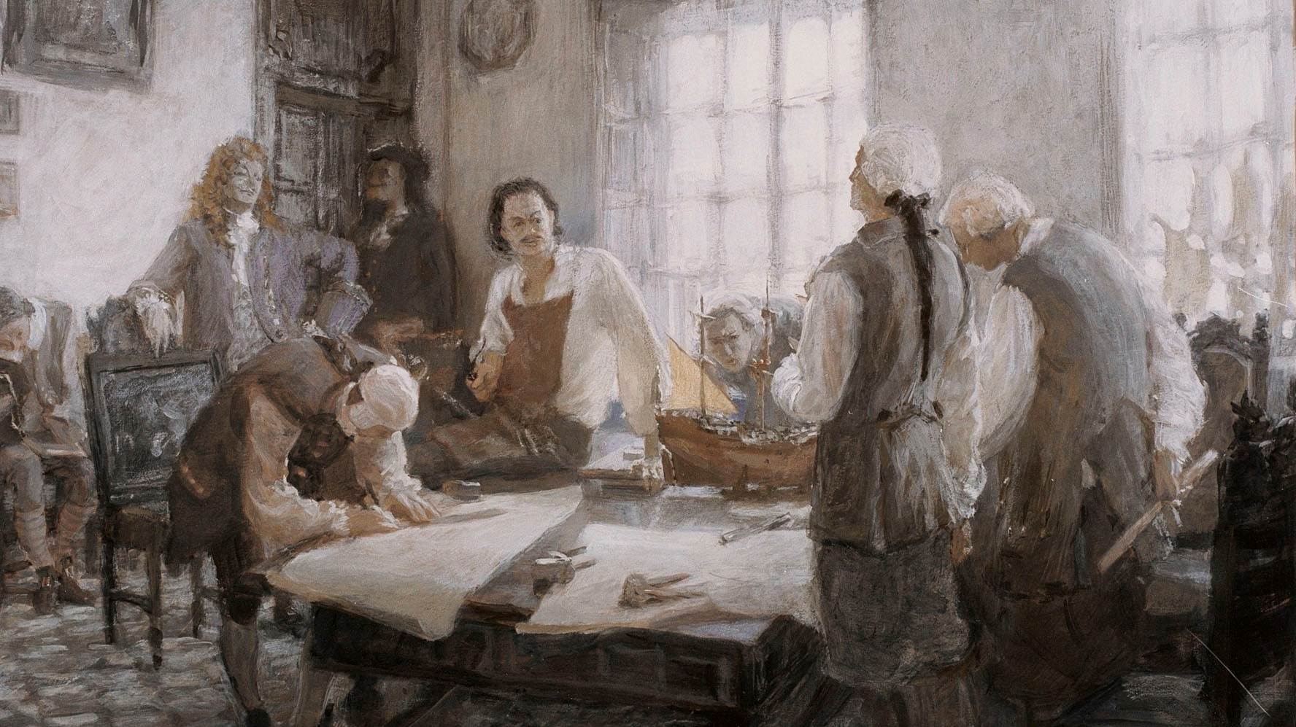
Ю. Кушевский. Экзамен Петра. 2005
Юных дворян отправляли за границу для изучения математики и навигации.

Slide 25
Дворянская служба при Петре I
1
2
3
Болезнь дворянина или получение им ранения
Отправка дворянина в отставку с военной службы
Перевод дворянина на гражданскую службу (статскую)

Slide 26
Положение дворян при Петре I
Воеводой в провинциальный город
Дворянина могли назначить на любую должность
Чиновником в новое учреждение
Сборщиком подушной подати

Slide 27
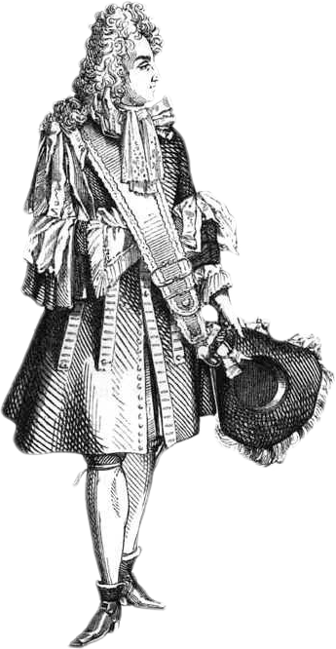
Регламентация дворянского быта при Петре I
1
2
3
Ношение «немецкого» кафтана, бритьё бороды.
Посещение маскарадов, обучение манерам.
Отмечание новых праздников.

Slide 28
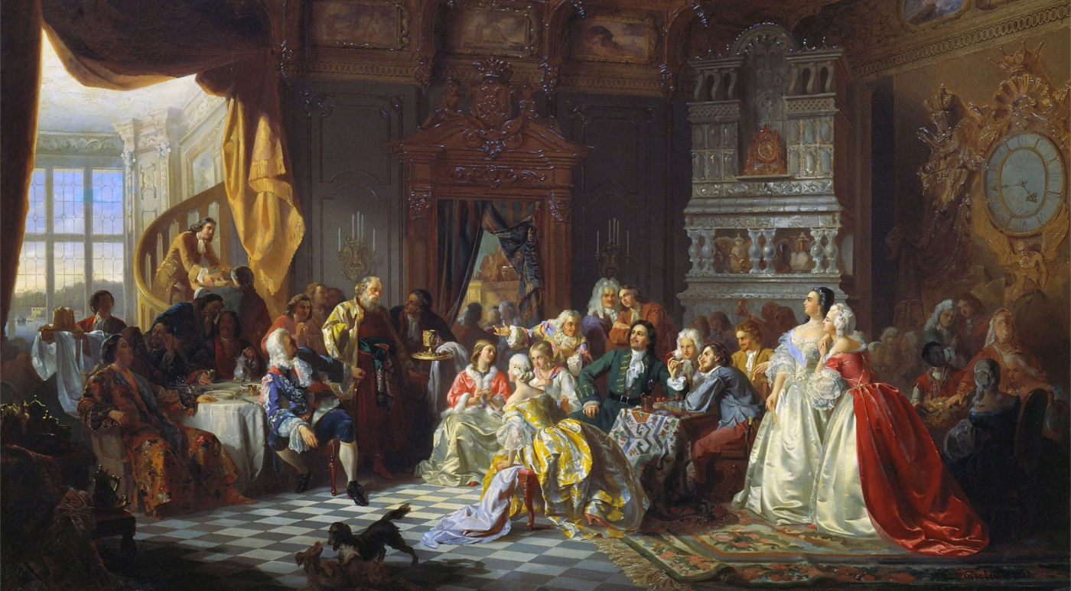
С. Хлебовский. Ассамблея при Петре I. 1858
Петровским указом были отрегулированы правила поведения на ассамблеях.

Slide 29
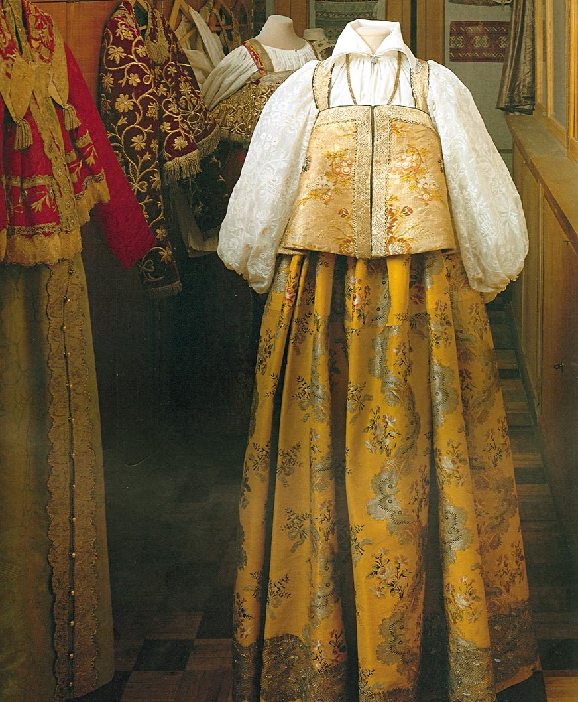
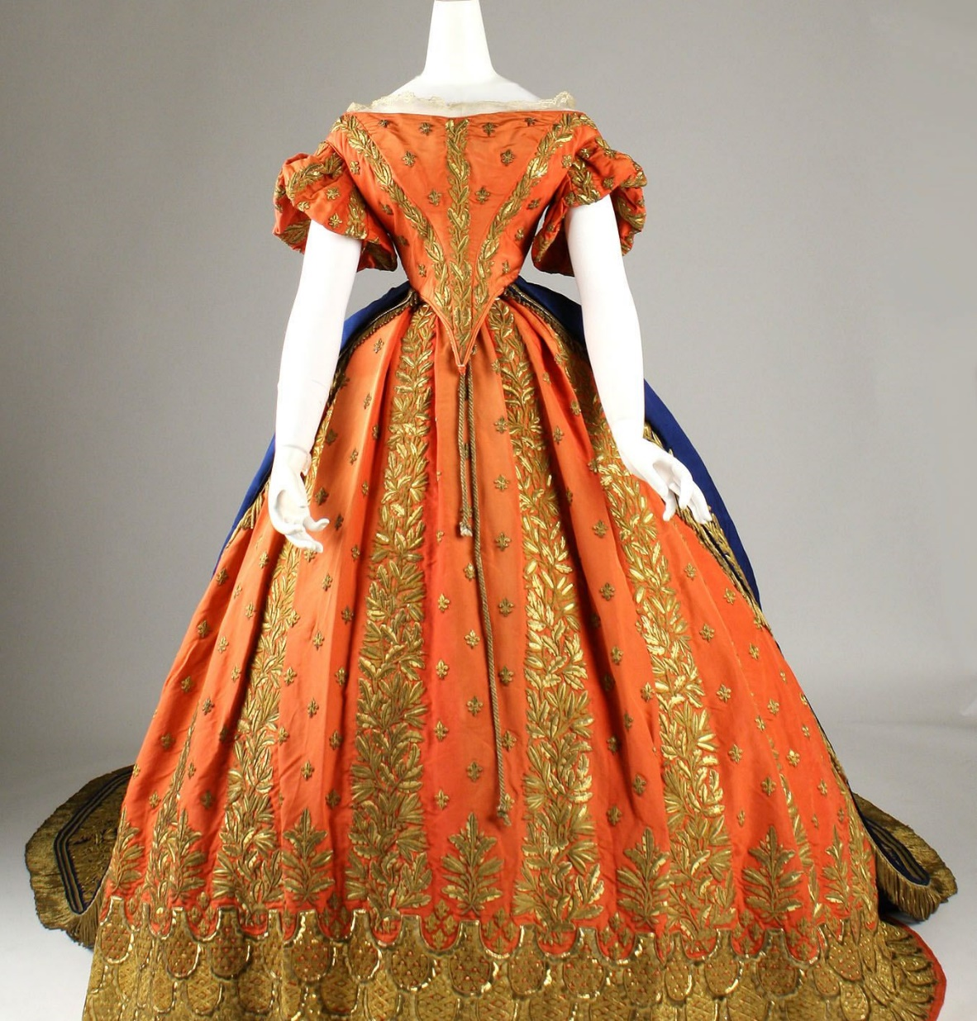

Slide 30
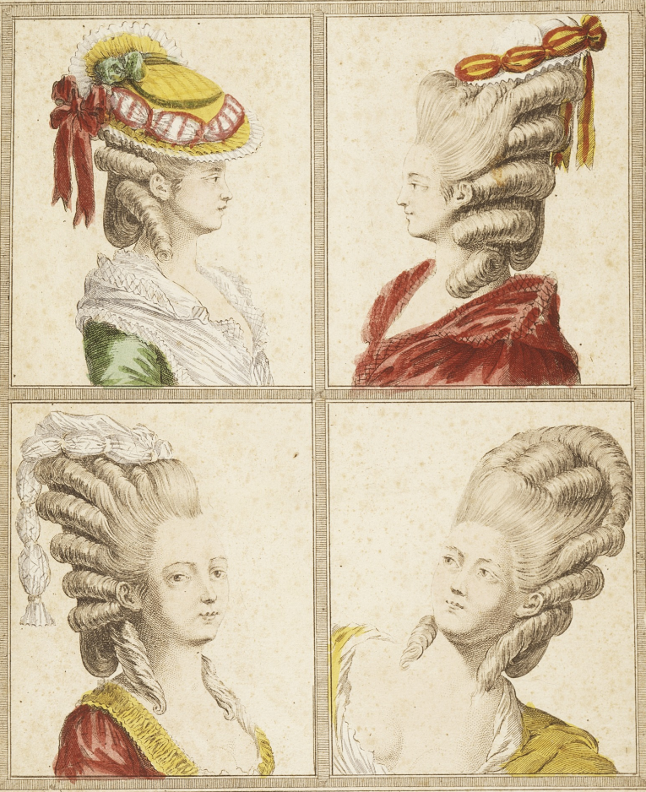
Причёски XVIII века

Slide 31
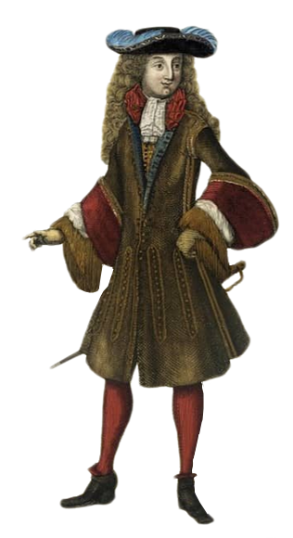
Новшества в светской жизни
1
В программу ассамблей входили еда, напитки, танцы, игры и беседы.
2
Светское общество начало играть в карты и шахматы.
3
Появилось курение табака.

Slide 32
Новшества в светской жизни
Влияние жительниц немецкой слободы и пленных шведских офицеров
Изучение российскими дворянами зарубежных танцев
Появление в русском светском обществе полонеза, менуэта и гросфатера

Slide 33
При Петре I произошли изменения в литературной жизни. Церковные книги сменились светскими.
Появились как отечественные, так и переводные книги по математике, механике, фортификации.

Slide 34
«Юности честное зерцало»

Slide 35
Новшества в литературе
Дворяне Петровской эпохи читали произведения Квинта Курция, Юлия Цезаря, Иосифа Флавия.

Slide 36
Новшества в литературе при Петре I
«Гистория о российском матросе Василии Кориотском»
Появление новых русских повестей о храбрых и галантных героях
«О Александре, российском дворянине»

Slide 37
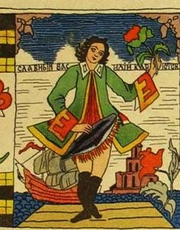
Особенности «Гистории»
1
2
3
Традиции русской бытовой повести XVII века.
Новгородские былины о «богатом госте».
Любовно- авантюрный европейский роман.

Slide 38
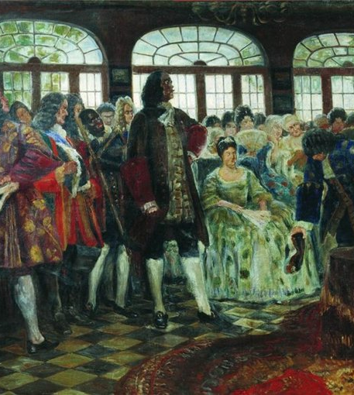
При Петре I происходила европеизация общества.
Эти процессы затронули только его высшие слои.

Slide 39
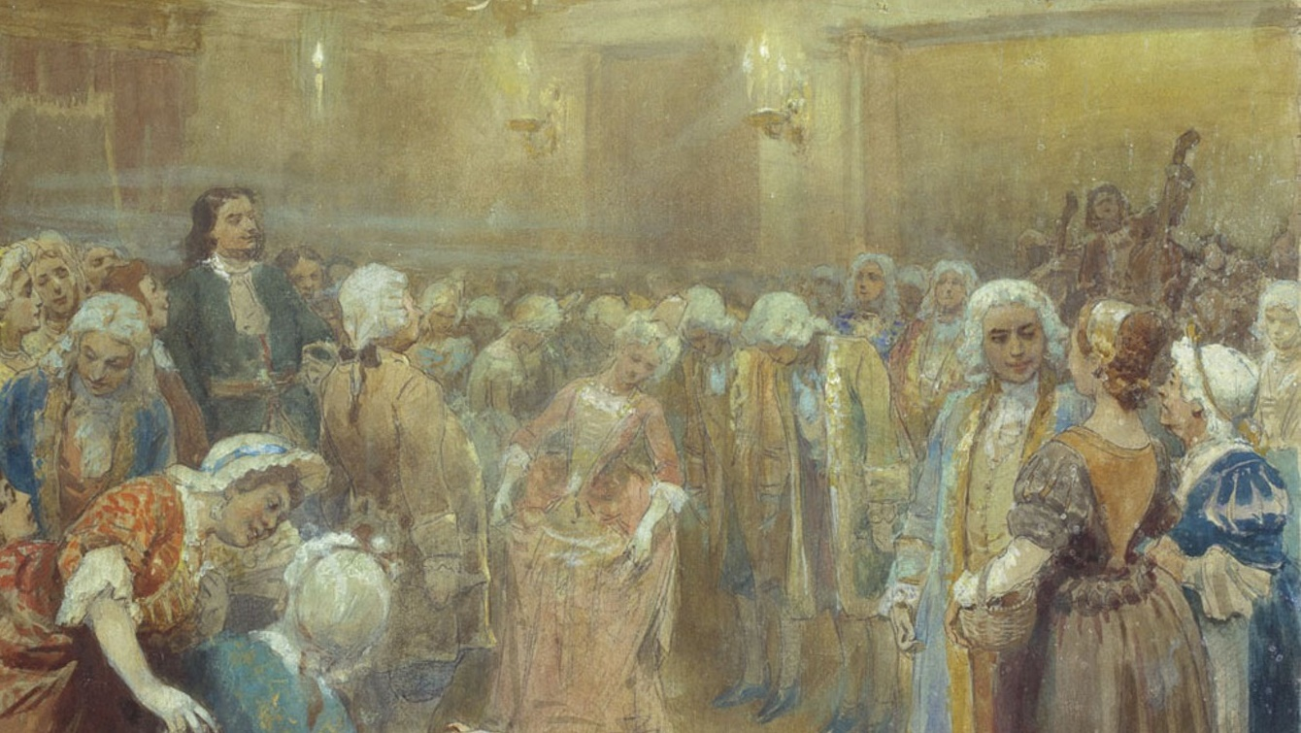
Европейский образ жизни был доступен только тем дворянам, которые имели
не менее 100 крепостных душ.

Slide 40
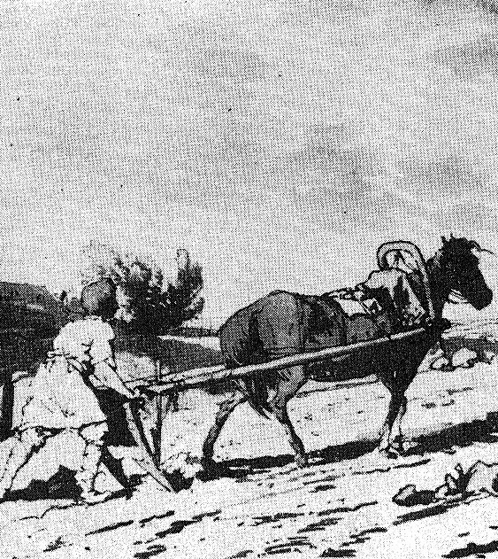
Жизнь крестьян при Петре I не изменилась.
Они зависели от цикла земледельческих работ.

Slide 41
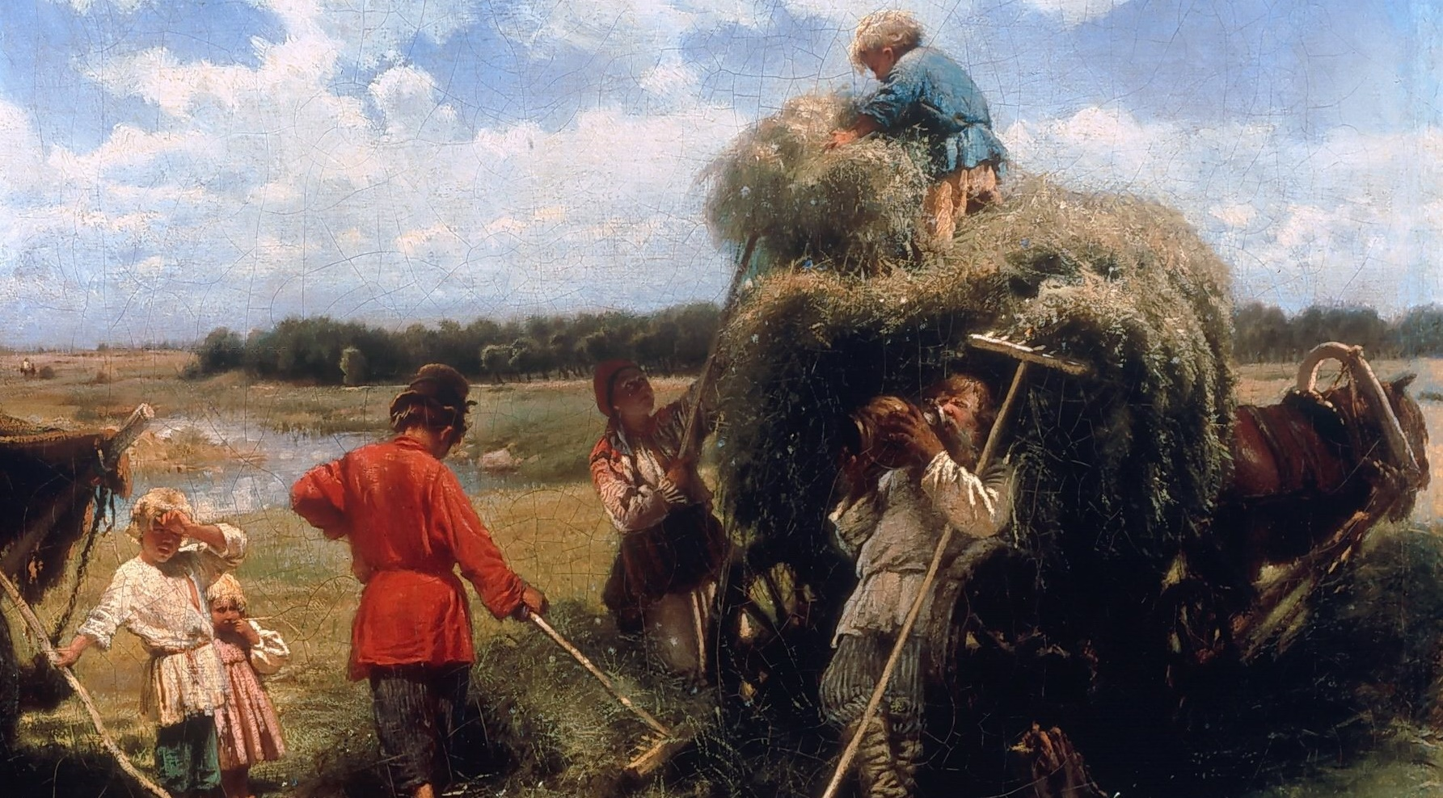
К. Маковский. Сенокос. 1873

Slide 42
Попытки введения новшеств
Царский указ убирать рожь косами, а не серпами
Желание получить десятикратную экономию труда при жатве
Применение нововведения не по всей России
Зависимость уборки урожая от местных условий

Slide 43
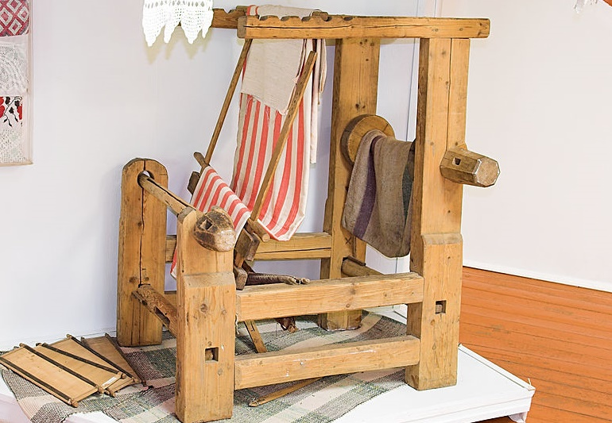
Попытки введения новшеств
При Петре I крестьянам было указано ткать широкие холсты.
Но их нельзя было изготовить на обычном ткацком станке.

Slide 44
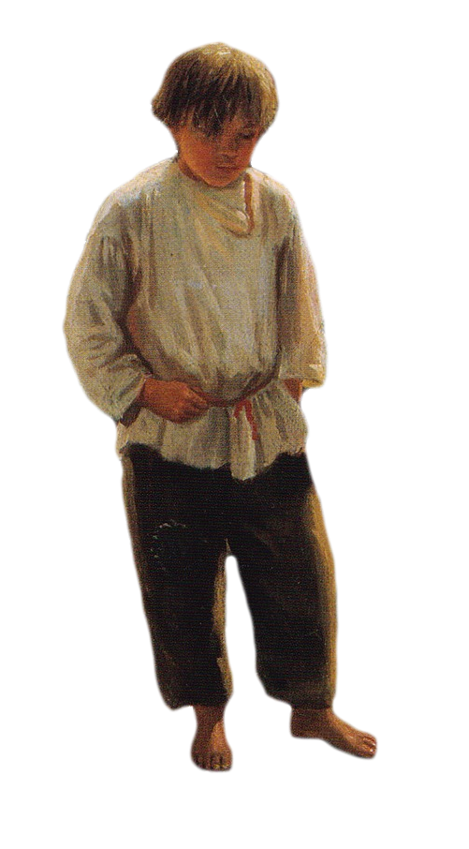
Положение деревенских
детей
1
2
Мальчики приучались к работе в поле.
Девочки приобщались к ведению хозяйства.

Slide 45
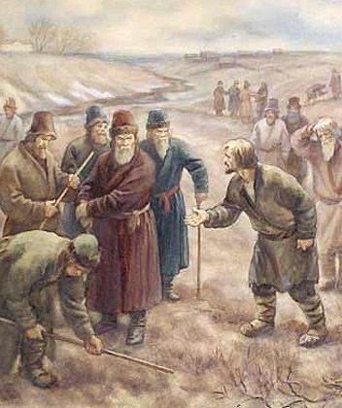
Крестьянская община в России называлась «мир».
В её ведении находились все административные вопросы.

Slide 46
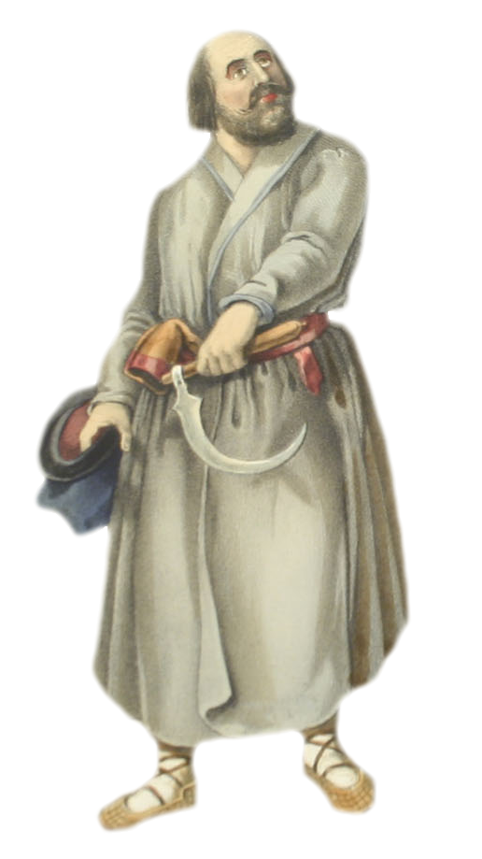
Функции крестьянской общины
1
Занималась распределением повинностей.
2
Регулировала порядок пользования землёй.
3
Разбирала споры односельчан.

Slide 47
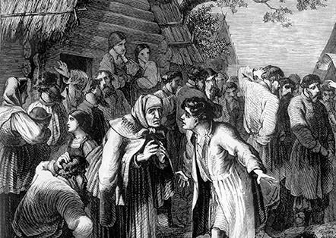
Крестьянская община
В «миру» продолжала действовать круговая порука.
Крестьяне сами преследовали тех, кто уклонялся от общих дел.

Slide 48
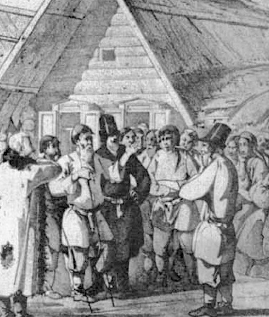
Самые важные дела в общине решались голосованием на сходе глав хозяйств.

Slide 49
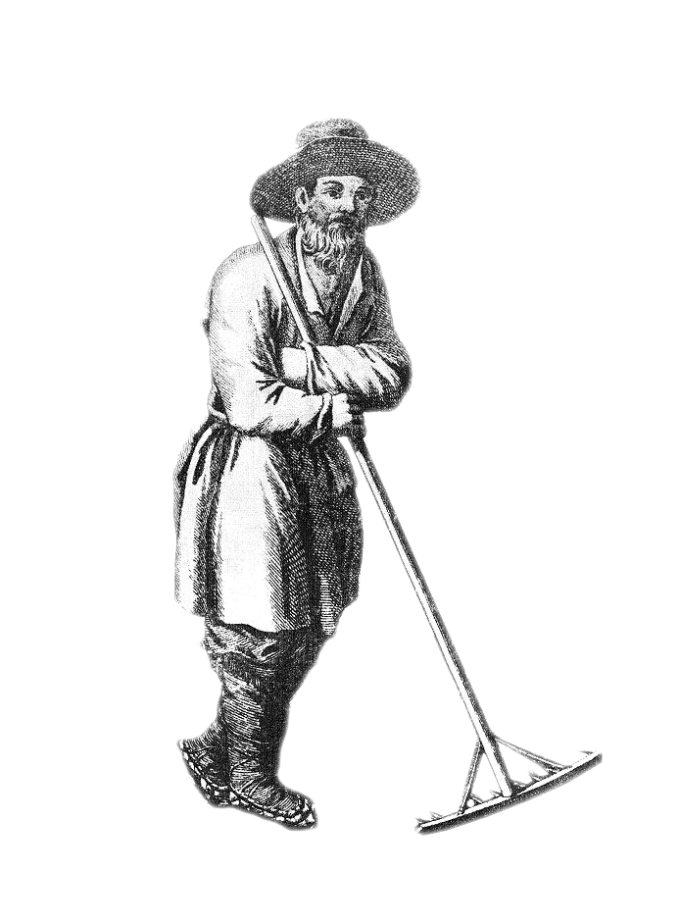
Особенности крестьянского общества
1
Оставалось традиционным. Сын занимал место отца и так же воспитывал своих детей.
2
Вся жизнь проходила в соответствии с обычаями.
3
Всё проходило на виду и под контролем односельчан.
4
Обязательным было соблюдение всех традиций и обрядов.

Slide 50
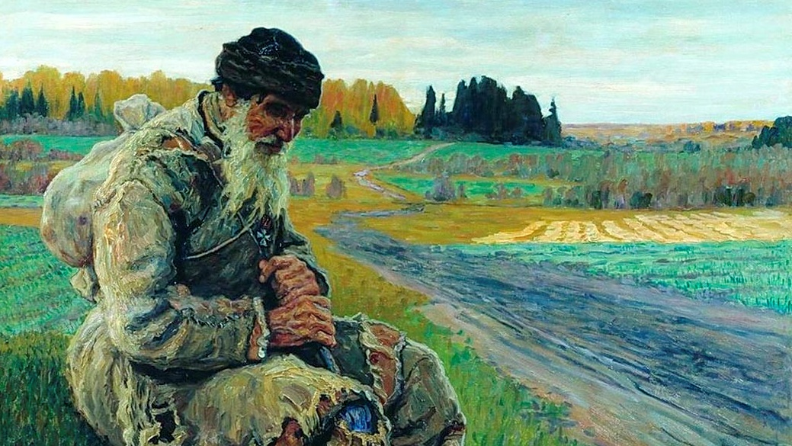
Тех, кто нарушал принятые нормы поведения, осуждали и даже могли изгнать из общины.

Slide 51
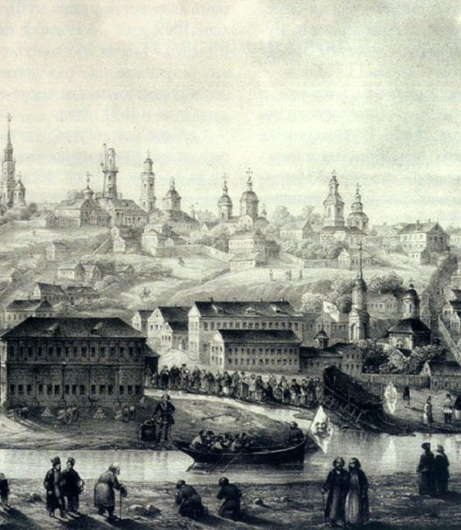
На крестьян по многим аспектам были похожи городские жители.

Slide 52
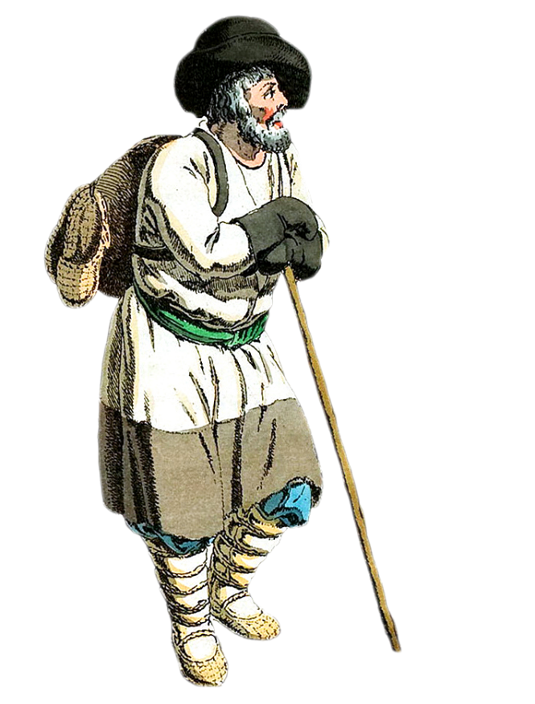
Особенности быта горожан
1
Жизнь проходила в усадьбах – замкнутых мирках, окружённых забором.
2
Был домашний скот (лошади, коровы, свиньи, птицы) и огороды.
3
Отмечали Рождество, Масленицу, Троицу и другие праздники.

Slide 53
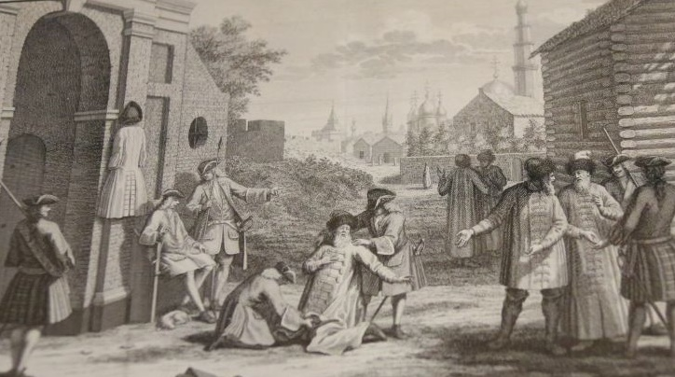
Обрезание кафтанов при Петре I

Slide 54
Причины недовольства горожан
«Немецкое» платье
Отмена патриаршества
Нарушение «старины» и православных традиций
Ассамблеи и участие в них женщин

Slide 55
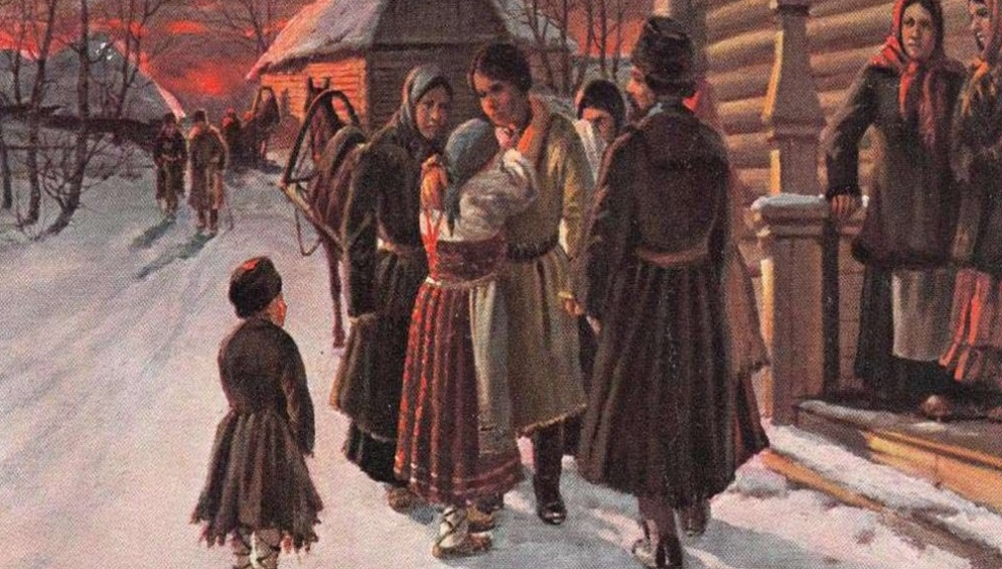
Прощание рекрута с родителями

Slide 56
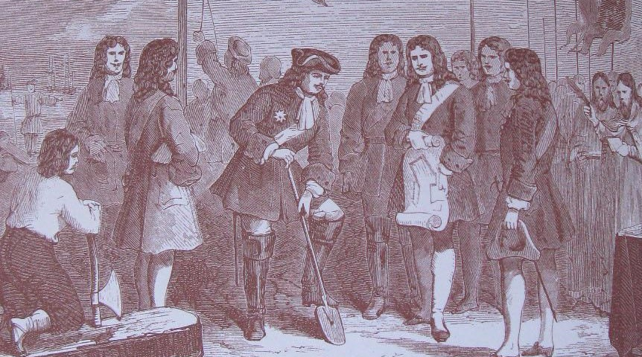
Закладка крепости в Санкт-Петербурге Петром I

Slide 57
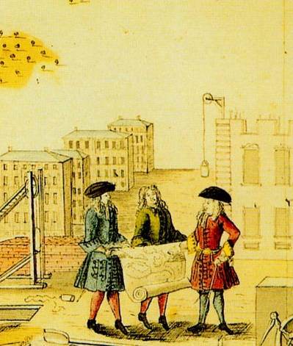
Нововведения Петра I отразились на повседневной жизни горожан и перевернули их сознание.

Slide 58
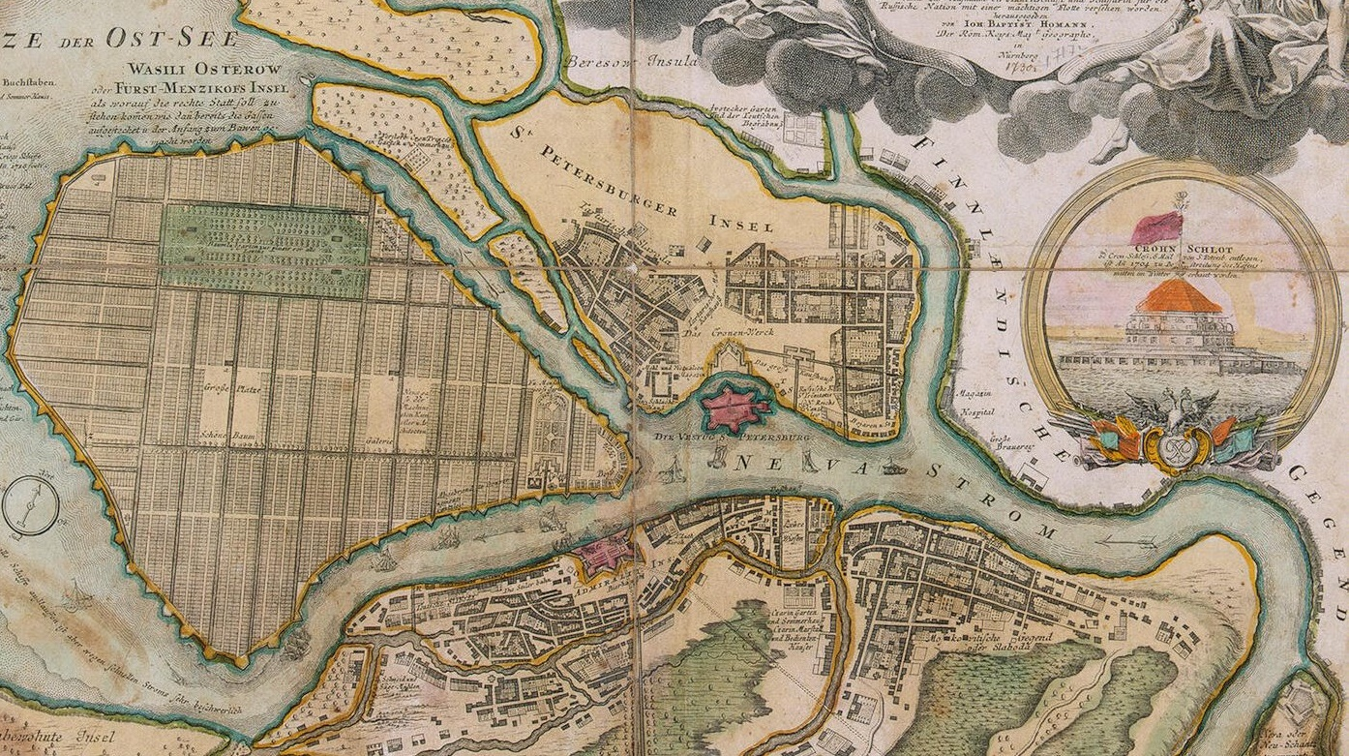
Генеральный план Санкт-Петербурга 1716–1717 годов

Slide 59
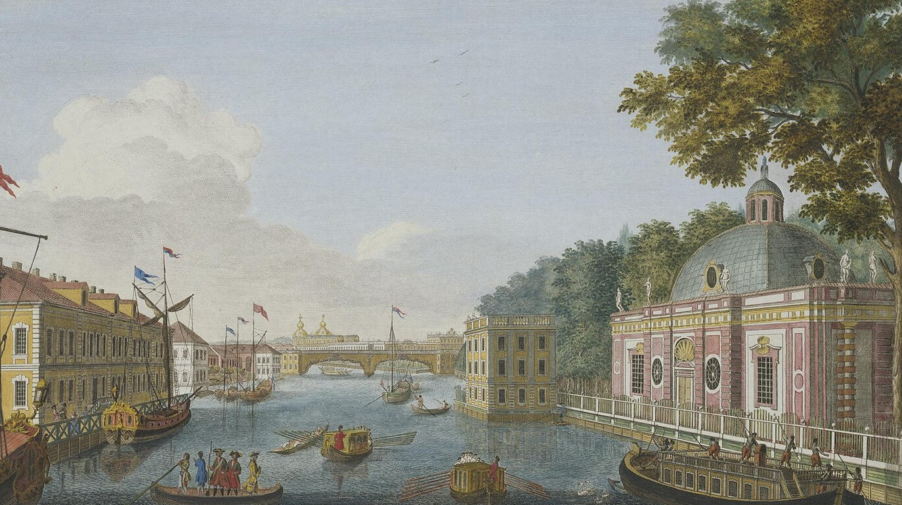
Грот в Летнем саду

Slide 60
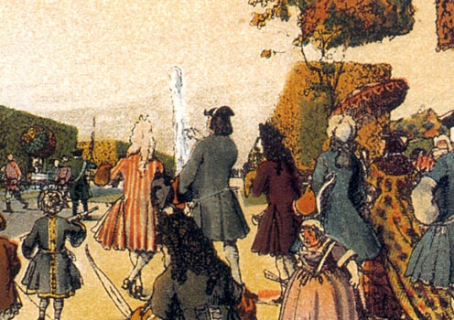
Новшества в жизни общества
Возможность встретить в Летнем саду самого императора ошеломляла человека, воспитанного в соответствии со старинными традициями.

Slide 61
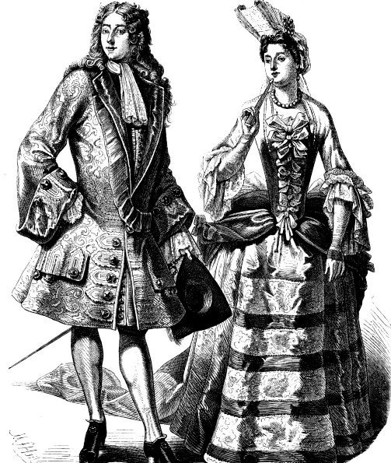
Новые привычки и мода на нетрадиционную одежду постепенно входили в повседневную жизнь.

Slide 62
Дворяне и богатые горожане начали носить европейский костюм.

Slide 63
Шляпа
Кафтан
с галстуком
Парик
Камзол
Короткиештаны
Башмаки

Slide 64
Шарф
Кружево
Веер
Корсет
Перчатки
Платье с юбкой
на каркасе

Slide 65
Фижма —
каркас из ивовых или стальных прутьев, или из пластин китового уса для придания пышности женской юбке.

Slide 66
Убранство домов дворян и богатых горожан
1
Заграничные зеркала и гравюры.
2
Новая мебель (кровати, столики, табуреты, кресла, шкафы-кабинеты для бумаг).
3
Серебряная, оловянная и стеклянная посуда.

Slide 67
Петровская ассамблея

Slide 68
«Вѣдомости» от 1711 года

Slide 69
Лиссабон в XVIII веке

Slide 70
Повседневная жизнь и быт при Петре I
Реформы способствовали разрушению традиционных устоев российского общества, но только в высших его кругах.
1
2
В России начал формироваться светский образ жизни и светская культура.
3
Крестьяне и посадские люди продолжали жить по своему обычному укладу.

